Slide 1
«Развитие логического мышления у детей старшего дошкольного возраста средствами дидактических игр»
Муниципальное дошкольное образовательное учреждение детский сад № 289 Красноармейского района г.Волгограда

Slide 2
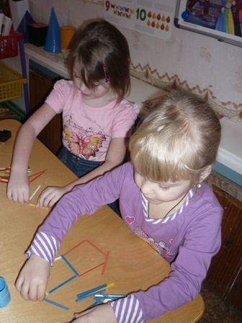
Логическое мышление и дидактическая игра
Логическое мышление – это система навыков, позволяющая выражать мысли в ясной и отчетливой форме.
В этом поможет дидактическая игра,
она делает процесс обучения легким, занимательным.

Slide 3
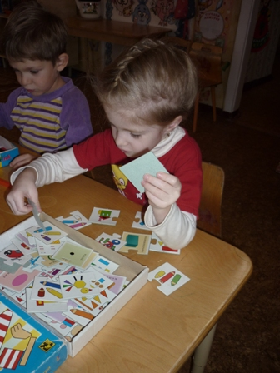
Логическое мышление формирует :
мировоззрение ребенка,
умение рассуждать, делать умозаключения,
строить причинно-следственные связи.
Развивать :
любознательность,
сообразительность,
смекалку,
наблюдательность,
самостоятельность,
память,
внимание,
речь

Slide 4
Средства, развивающие логическое мышление
Стихотворные тексты на развитие операций
обобщения, классификации и конкретизации.
Игры и упражнения на установление причинно-следственных связей в природных и социальных явлениях.
Игры и упражнение на развитие операций сравнения и установления причинности.
Загадки. Задачи – шутки.
Игры-головоломки.
Игры с счетными палочками.
Разгадывание ребусов.
«Неправильные» сказки.

Slide 5
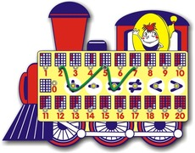
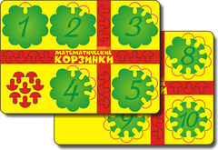
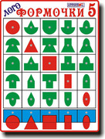
Применение дидактических
игр повышает эффективность педагогического процесса.

Slide 6
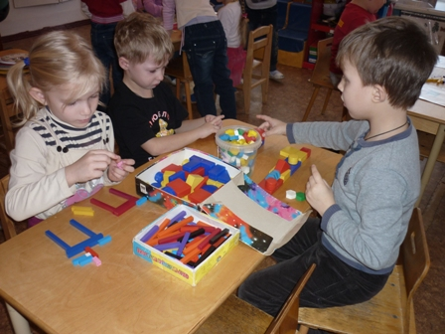
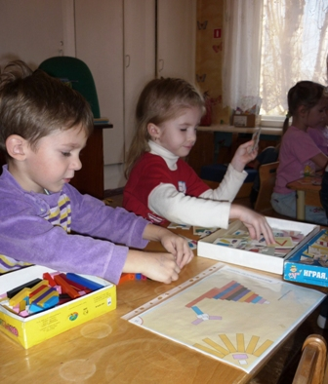
Формы организации детской деятельности:
Совместная деятельность воспитателя с детьми;
Непосредственно образовательная деятельность;
Самостоятельная детская деятельность в специально организованной развивающей среде.

Slide 7
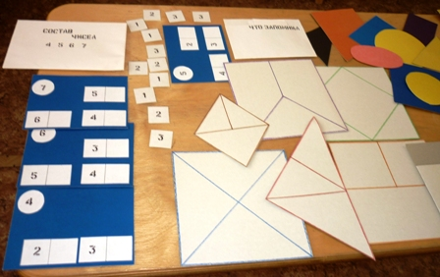
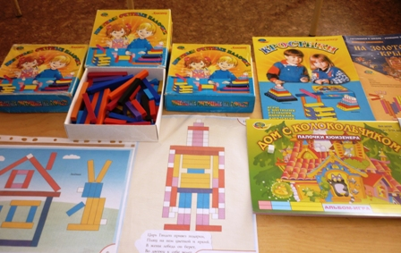
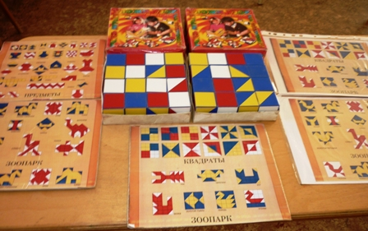
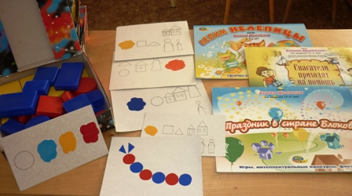
Развивающая среда
Дидактические игры и пособия для развития логического мышления.

Slide 8
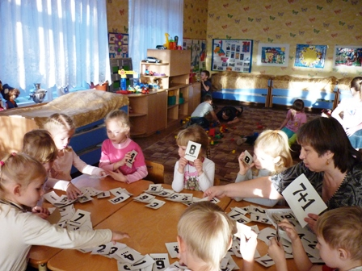
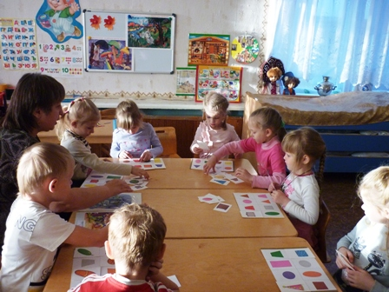
кружок «Веселая логика»,
цель : активизация мыслительной деятельности детей старшего дошкольного возраста в развивающих математических играх.
Методические пособия:
З.А.Михайлова «Игровые занимательные задачи для дошкольников»;
В.Г.Гоголева «Логическая азбука для детей 4-6 лет»;
Т.И.Тарабарина «И учеба и игра: математика»

Slide 9
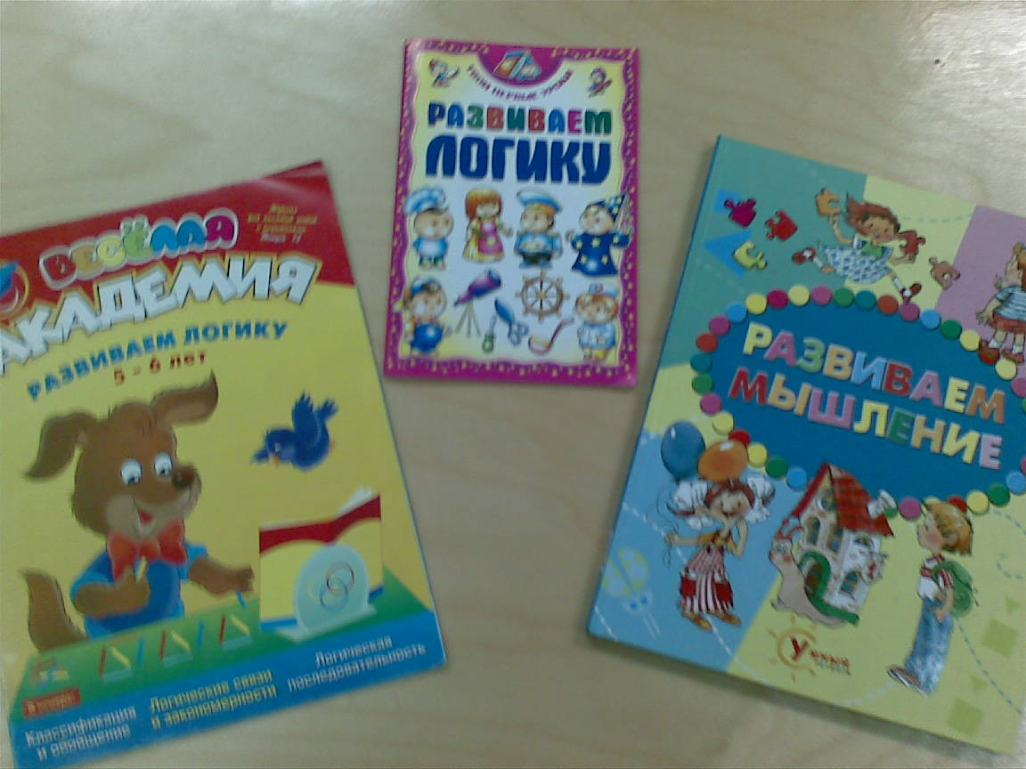
Работа с родителями
Знакомство родителей с содержанием работы по программе.
Разработка консультаций для родителей по данной теме.
Привлечение родителей к изготовлению наглядного материала (подбор иллюстраций).
Рекомендации для родителей по использованию литературы.

Slide 10
Спасибо за внимание!

